Slide 1

Java - JDBC API

Slide 2
Table des matières
I . JDBC
II. Connexion à la base de données
III. Les Statements
Les ResultSets
Les PreparedStatement
VI. Exercice

Slide 3
JDBC
JDBC: Java DataBase Connectivity
La technologie JDBC est une API fournie avec Java depuis sa version 1.1.
JDBC constitue donc un ensemble de classes et d’interfaces permettant de développer des applications capables de se connecter à des serveurs de bases de données (SGBD) mais également à d’autres sources de données comme par exemple des fichiers XML.

Slide 4
JDBC – Que peut on faire avec JDBC ?
L'API JDBC permet, entre autres :
l'établissement d'une connexion avec le SGBD
l'envoi de requêtes SQL au SGBD, à partir du programme java
le traitement, au niveau du programme, des données retournées par le SGBD
le traitement des erreurs retournées par le SGBD lors de l'exécution d'une instruction

Slide 5
JDBC – A quels SGBD peut-on se connecter avec JDBC ?
L'API JDBC permet de se connecter à n'importe quel SGBD.
On a donc indépendance de la plate-forme (Java) et indépendance du SGBD(JDBC).
Voici une liste non exhaustive des SGBD accessibles avec JDBC :
DB2
MS Access
MS SQL Server
MySQL
Oracle
PostgreSQL
Sybase
…

Slide 6
JDBC - L'accès aux bases de données
L'accès aux bases de données avec JDBC
Dans un système client/serveur, l'accès aux bases de données avec JDBC peut s'effectuer selon un modèle à deux couches (également appelé modèle 2 tiers) ou bien un modèle à trois couches (également appelé modèle 3 tiers).
a. Le modèle à deux couches :
Pour le modèle à deux couches, une application Java est intimement liée avec une base de données. A cet effet, il faut bien évidemment disposer, pour la base de données concernée, d'un pilote JDBC adéquat. Les instructions SQL sont directement envoyées à la base, cette dernière renvoyant les résultats par un biais tout aussi direct. La base de données peut être exécutée sur la machine locale (celle sur laquelle l'application Java fonctionne) ou bien sur tout autre ordinateur du réseau (Intranet ou Internet).

Slide 7
JDBC - L'accès aux bases de données
Client
Niveau 1
Requêtes
Réponses
Serveur de base de données
Niveau 2
Base de données

Slide 8
I. JDBC - L'accès aux bases de données
b. Le modèle à trois couches :
Dans le modèle à 3 couches, une troisième couche (le serveur d'application) vient s'intercaler entre l'application Java et la base de données. Les instructions SQL et les résultats livrés en retour y transitent. Ce modèle présente l'avantage d'intégrer dans cette couche un contrôle d'accès.

Slide 9
JDBC - L'accès aux bases de données
Niveau 1
Client
Requêtes
Réponses
Niveau 2
Serveur d’application
Niveau 3
Serveur de base de données
Base de données

Slide 10
JDBC – Architecture de JDBC
C
L
I
E
N
T
Application JAVA
Gestionnaire de pilotes
Type 1:
Pont
JDBC-ODBC
Type 2:
OCI Oracle
Type 3:
InterClient
Type 4:
Connector/J
ODBC
API native
du SGBD
MySql
SQL Server
Serveur
intermédiaire
DB2
Oracle

Slide 11
I. JDBC – Architecture de JDBC
On peux distinguer sur ce schéma simplifié trois types de technologies :
En jaune, nous avons la technologie Java, dont une partie de JDBC (gestionnaire et pilotes).
Pour les trois premiers types de drivers, on remarque en gris la présence d'intermédiaires non java comme les API natives ou les serveurs intermédiaires.
Enfin, en vert, viennent les différents SGBD.
Remarque : les noms des drivers et SGBD sont donnés ici à titre d'exemple.

Slide 12
I. JDBC - L'accès aux bases de données
Les pilotes JDBC actuels sont classés en quatre grandes catégories :
Pilotes de type 1: Pilotes accédant à une base de données par l'intermédiaire d'une autre technologie (on parle de passerelle). Les passerelles JDBC-ODBC, permettant une connexion via un pilote ODBC en sont l'exemple le plus courant. Le pilote convertit les appels de données Java en appel ODBC valide, et les exécute ensuite à l'aide du pilote ODBC.
Ce driver est présent dans le package sun.jdbc.odbc.JdbcOdbcDriver.
Pilotes de type 2: Pilotes d'API natifs. Il s'agit d'un mélange de pilotes natifs et de pilotes Java. Les appels JDBC sont convertis en appels natifs pour le serveur de bases de données (Oracle, Sybase, ou autres) généralement en C ou en C++.
Pilotes de type 3: Pilotes convertissant les appels JDBC en un protocole indépendant du SGBD. Un serveur convertit ensuite ceux-ci dans le protocole SGBD requis (modèle à 3 couches)
Pilotes de type 4: Pilotes convertissant les appels JDBC directement en un protocole réseau exploité par le SGBD. Ces pilotes encapsulent directement l'interface cliente du SGBD et sont fournis par les éditeurs de base de données. Cette solution est à préconiser dans le cadre d'un intranet.

Slide 13
II. Connexion à la base de données

Slide 14
II. Connexion à la base de données
Les étapes généralement rencontrées dans un programme pour se connecter et travailler avec une base de données (indépendamment du type de driver utilisé) sont les suivantes :
Le chargement du driver correspondant au SGBD ciblé
L’ouverture d'une connexion vers la base de données
La création d'une requête
L’exécution de la requête
L’accès aux résultats de la requête
La gestions des erreurs (exceptions et warnings)
La libération des ressources (fermeture de la connexion, etc.)

Slide 15
II. Connexion à la base de données
Le package java.sql de l’API Java nous fournit toutes les classes et interfaces
nécessaire à la réalisation de toutes ces opérations :
Classes | Interfaces | Exceptions
Date DriverManager DriverPropertyInfo Time Timestamp Types | Array Blob CallableStatement Clob Connection DatabaseMetaData Driver PreparedStatement Ref ResultSet ResultSetMetaData SQLData SQLInput SQLOutput Statement Struct | BatchUpdateException DataTruncation SQLException SQLWarning

Slide 16
II. Connexion à la base de données – Comment charger un driver ?
Première méthode :
Utiliser la méthode Class.forName(), qui aura pour effet d'enregistrer le Driver auprès du DriverManager.
String nomDriver = "nom_du_driver";
try
{
Class.forName(nomDriver).newInstance();
}
catch(ClassNotFoundException cnfe)
{
System.out.println("La classe n'a pas été trouvée");
}

Slide 17
II. Connexion à la base de données – Comment charger un driver ?
Deuxième méthode :
Enregistrer directement une instance du driver auprès du DriverManager.
Driver driver = new com.mysql.jdbc.Driver();
DriverManager.registerDriver(driver);

Slide 18
II. Connexion à la base de données – Comment ouvrir une connexion à une base de données ?
Une connexion à une base de données avec JDBC est représentée par une instance de la classe java.sql.Connection.
Pour ouvrir une connexion vers une base de données, on spécifie l'url de connexion, le login et le password à la méthode statique getConnection de la classe DriverManager.
try
{
Connection connection = DriverManager.getConnection(url,login,password);
}
catch(SQLException sqle){ }
finally{}

Slide 19
II. Connexion à la base de données – Comment sont formées les url JDBC ?
Les URL JDBC sont définies sous forme de String selon ce schéma :
String url = "jdbc:<subprotocol>:<subname> " ;
jdbc: Le protocole dans une URL JDBC est toujours jdbc
<subprotocol> : Cela correspond au nom du driver ou au mécanisme de connexion à la base de données.
<subname> : Une manière d'identifier la source de données.
Ce dernier élément dépend complètement du sous-protocole et du driver.
Exemples : jdbc:odbc:monPontODBC;
jdbc:mysql://localhost/maBase
jdbc:oracle:oci8@:maBase

Slide 20
Les Statements

Slide 21
III. Les Statements – Comment créer un statement ?
Pour dialoguer avec la base de données, il s'agit dans un premier temps de créer un objet de type Statement (interface), pouvant être obtenu à partir de la méthode createStatement() de notre objet de type Connection.
Statement stmt = maConnection.createStatement();
Ces Statements sont en fait des requêtes SQL (sélection, mise à jour, suppression) qui devront être exécutées sur notre base de données.
Remarque :
Avec les Statements, la requête est envoyée à chaque fois vers la base de données.

Slide 22
III. Les Statements – Comment exécuter un statement ?
L'interface Statement propose une dizaine de méthodes permettant l'exécution de requêtes SQL.
On peut cependant les regrouper par catégories :
les méthodes execute : méthodes génériques pour n'importe quelle expression SQL.
les méthodes executeQuery : méthodes appropriées à l'exécution d'un SELECT.
les méthodes executeUpdate : méthodes appropriées à l'exécution d'une instruction menant à la modification de la base de données (INSERT, UPDATE, DELETE, CREATE, etc.).
les méthodes executeBatch : Voir la partie réservée aux transactions
Statement statement = connection.createStatement();
boolean result = statement.execute("SELECT * FROM MATABLE");

Slide 23
III. Les Statements – Que retourne l’exécution d’ un statement ?
Le retour d'une méthode execute dépend du type de celle-ci :
les méthodes execute : un boolean valant true si l'instruction renvoie un ResultSet, false sinon . (On peut alors récupérer ce ResultSet grâce à la méthode getresultSet invoquées sur notre objet statement).
les méthodes executeQuery : un ResultSet contenant les résultats (ne retourne jamais null)
les méthodes executeUpdate : un int indiquant le nombre de lignes modifiés pour un INSERT, UPDATE et DELETE, ou alors 0 pour les instructions ne retournant rien (CREATE par exemple)
les méthodes executeBatch : un tableau d'entiers indiquant le nombre de lignes modifiés pour chaque commande contenue dans le batch.

Slide 24
III. Les Statements – Doit on fermer un statement ?
Tout comme pour une Connection, même si le Garbage Collector libérera les ressources allouées au Statement, il est conseillé de le fermer explicitement.
try{ …. }
catch(SQLException sqle){}
finally{
if(statement !=null){
try{
statement.close();
} catch(Exception e){ e.printStackTrace(); }
}
if(connection !=null){ try{ connection.close(); }
catch(Exception e){e.printStackTrace();}}
}

Slide 25
IV. Les ResultSets

Slide 26
IV. Les ResultSet – Qu’est ce qu’un ResultSet ?
Un ResultSet contient les résultats d'une requête SQL.
Ils contiennent les lignes satisfaisant les conditions de la requête.
La structure des ResultSet est très semblable à celle d'une table dans une base dedonnées relationnelles, c'est à dire :
Les colonnes : Ce sont les éléments verticaux du ResultSet.
Ils symbolisent les attributs des différents enregistrements de la table. Ils sont caractérisés par un nom et un domaine dans lequel ils puisent leurs valeurs (par exemple pour les entiers INTEGER ou VARCHAR pour les chaînes de caractères).
Les lignes : Ce sont les éléments horizontaux du ResultSet.
Ils sont les différents enregistrements contenus dans la table.
Le curseur : Cet objet pointe sur une "ligne".
C'est le curseur qui permet le déplacement dans le ResultSet pour l'accès aux différents enregistrements.

Slide 27
IV. Les ResultSet – Comment parcourir un ResultSet ?
L'interface ResultSet fournit plusieurs méthodes pour parcourir les données.
Notons, qu'au contraire de la plupart des structures de données en java (tableaux, vector, List, etc.), les index des lignes commencent à 1.
next : passe le curseur à l'élément suivant
previous : passe le curseur à l'élément précédent
first : passe le curseur sur le premier élément
last : passe le curseur sur le dernier élément
beforeFirst : passe le curseur avant le premier élément (position par défaut du curseur)
afterLast : passe le curseur après le dernier élément

Slide 28
IV. Les ResultSet – Comment parcourir un ResultSet ?
Connection connection = DriverManager.getConnection(url,user,password);
Statement statement = connection.createStatement();
ResultSet resultat = statement.executeQuery("SELECT * FROM MaTable");
System.out.println(resultat.isbeforeFirst()); //true
resultat.next(); //on se retrouve ici sur la première ligne
while(resultat.next()){ //traitement des autres lignes }
//on a replacé ici le curseur sur la première ligne
resultat.first();
//on a replacé le curseur après la dernière ligne
resultset.afterlast();
// on parcours ici le ResultSet de la dernière à la première ligne while(resultat.previous()){ }
}

Slide 29
IV. Les ResultSet – Comment lire un ResultSet ?
Pour retrouver les valeurs contenues dans les lignes d'un ResultSet, on a, à notre disposition, une dizaine de méthodes du type getXXX invoquables sur notre objet Resultset .
String sql = "SELECT * FROM MaTable";
ResultSet resultat = statement.executeQuery(sql);
while(resultat.next())
{
int id = resultat.getInt("id");
String nom = resultat.getString("nom");
double prix = resultat.getDouble("prix");
java.sql.Date date = resultat.getDate("date");
int row = resultat.getRow();
System.out.println("id : "+id+" nom : "+nom+ " prix : "+prix+" date : "+date);
}

Slide 30
IV. Les ResultSet – Tableau de correspondance en tre les types SQl, les méthodes getXXX du resultset et les types en Java
Types SQL ARRAY | Méthodes du ResultSet getArray | Types Java java.sql.Array
BIGINT | getLong | long
BINARY | getBytes | byte[]
BIT | getBoolean | boolean
BLOB | getBlob | java.sql.Blob
CHAR | getString | java.lang.String
DATE | getDate | java.sql.Date
DECIMAL | getBigDecimal | java.math.BigDecimal
DOUBLE | getDouble | double
FLOAT | getDouble | double
INTEGER | getInt | int
JAVA_OBJECT | (type)getObject | type
LONGVARBINARY | getBytes | byte[]
LONGVARCHAR | getString | java.lang.String
NUMERIC | getBigDecimal | java.math.BigDecimal
OTHER | getObject | java.lang.Object
REAL | getFloat | float
REF | getRef | java.sql.Ref
SMALLINT | getShort | short
STRUCT | (type)getObject | type
TIME | getTime | java.sql.Time
TIMESTAMP | getTimestamp | java.sql.Timestamp
TINYINT | getByte | byte
VARBINARY | getBytes | byte[]
VARCHAR | getString | java.lang.String

Slide 31
V. Les PreparedStatements

Slide 32
V. Les PreparedStatements - Qu’est ce qu’un PreparedStatement ?
L'interface PreparedStatement qui étend l’interface Statement représente une instruction
paramétrée. Cette interface diffère de l’interface Statement sur deux points principaux :
Les objets de type PreparedStatement contiennent une instruction SQL dèjà
compilée(d'où le terme prepared). Cela améliore notamment les performances si cette instruction doit être appelée de nombreuses fois.
Les instructions SQL des objets de PreparedStatement contiennent un ou plusieurs paramètres d'entrée, non spécifiés lors de la création de l'instruction.
Ces paramètres sont représentés par des points d'interrogation (?).
Ces paramètres doivent être spécifiés avant l'exécution.
L'exécution d’un PreparedStatement est identique à celle des simples Statement,
à la différence près qu'il n'y a pas d'argument aux méthodes executeXXX.

Slide 33
V. Les PreparedStatements – Comment créer un PreparedStatement ?
Tout comme Statement, un PreparedStatement est obtenu avec une méthode de
notre objet de type Connection: prepareStatement().
Exemple:
Connection connection = ...;
PreparedStatement prep1 = connection.prepareStatement
("SELECT * FROM maTable WHERE champ = ?");
PreparedStatement prep2 = connection.prepareStatement
("UPDATE maTable SET champ1 = ? WHERE champ2 = ?");
PreparedStatement prep3 = connection.prepareStatement
("SELECT champ1, champ2 FROM maTable");

Slide 34
V. Les PreparedStatements – Comment passer des paramètres à un PreparedStatement ?
Le passage des paramètres d'entrée des PreparedStatement se fait grâce à l'ensemble des
méthodes setXXX. Il est important de connaître les correspondances entre les types SQL et les types
java (cf. Tableau de relations).
Exemple:
String sql = "UPDATE Stocks SET prix = ?, quantite = ? WHERE nom = ?";
PreparedStatement prep= connection.prepareStatement(sql);
//on assigne un décimal au premier paramètre
prep.setBigDecimal(1,15.6);
//on assigne un entier au second paramètre
prep.setInt(2,256);
//on assigne une chaîne de caractères au troisième
prep.setString(3,"café");
//exécution de la requête
preparedStatement.executeUpdate();
Pour vider tous les paramètres, vous pouvez utiliser la méthode clearParameters().

Slide 35
V. Les PreparedStatements – Comment passer des paramètres avec la méthode setObject()?
La méthode setObject permet de passer n'importe quel type d'argument. Cette méthode, en plus de
l'index du paramètre et de la valeur de celui-ci, peut prendre en argument un entier définissant le
type SQL. L'objet java sera converti dans le type SQL indiqué avant d'être envoyé au SGBD.
Exemple:
String sql = "INSERT INTO Annuaire (nom, prenom, tel) VALUES(?,?)";
PreparedStatement prep= connection.prepareStatement(sql);
prep.setObject(1,"toto", Types.VARCHAR);
prep.setObject(2,new Integer(123),Types.INTEGER);
prep.executeUpdate();
//on peut ne pas spécifier le type sql
prep.setObject(1,"bobo");
prep.setObject(2,new Integer(456));
prep.executeUpdate();
//certains types seront automatiquement convertis, d'autres non
prep.setObject(1,"nono");
prep.setObject(2,"789",Types.INTEGER);
prep.executeUpdate();

Slide 36
V. Les PreparedStatements – Comment passer un paramètres de type null (sql) ?
Si la méthode setXXX prend en argument un Object java, on peut passer directement null.
Sinon, pour les types primitifs, on peut utiliser les méthodes setNull de PreparedStatement.
Exemple:
String sql = "INSERT INTO MaTable (uneString, unInt, uneDate) VALUES (?, ?, ?)";
PreparedStatement prep= connection.prepareStatement(sql);
prep.setObject(1,null, Types.VARCHAR);
prep.setNull(2);
prep.setDate(3,null);

Slide 37
VI. Exercices

Slide 38
VI. Exercices
Enoncés:
1° Installation du SGBD MySql
2° Installation du driver JBDCde MySql
3° Création d’une base de données TechnoDB
4° Création d’une table Clients avec quelques enregistrements
6° Création d’une classe qui se connecte à la base de données et retourne les enregistrements de la table Clients

Slide 39
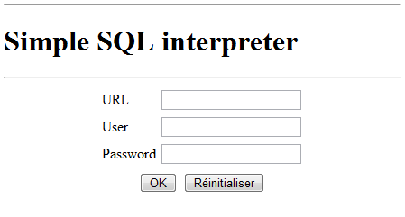
Exercice 1 - Servlet
Ecrire une application Web "SQLWeb" qui permet à l'utilisateur
de se connecter à une base de données MySQL quelconque
et d'exécuter interactivement des requêtes
Connection à MySQL
Page index.html
POST vers ConnectionServlet

Slide 40
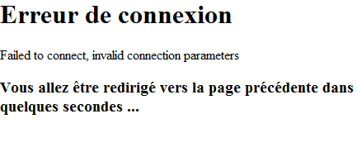
Exercice 1 - Servlet
Gestion des exceptions
Page générée automatiquement
en cas d'exception levée dans une Servlet

Slide 41
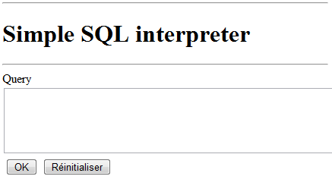
Exercice 1 - Servlet
Exécution de la requête
Page query.html
POST vers RequestServlet

Slide 42
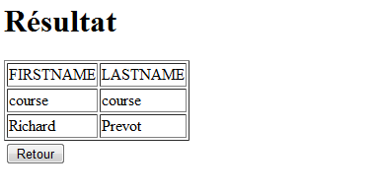
Exercice 1 - Servlet
Affichage des résultats
Page générée par RequestServlet

Slide 43
Exercice 2
Servlets et JSP

Slide 44
Exercice 2 - JSP
Implémenter l'interpréteur de requête en JSP …

Slide 45
Exercice 3
Application MVC avec Servlets et JSP

Slide 46
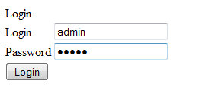
Exercice 3 – Servlets / JSP
Application du modèle MVC à une application web utilisant les Servlets et JSP
Connection

Slide 47
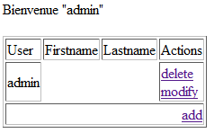
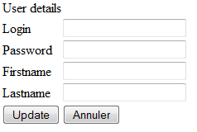
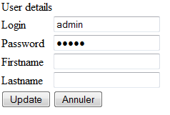
Exercice 3 – Servlets / JSP
Visualiser la liste des utilisateurs
Ajouter un utilisateur
Modifier un utilisateur

Slide 48
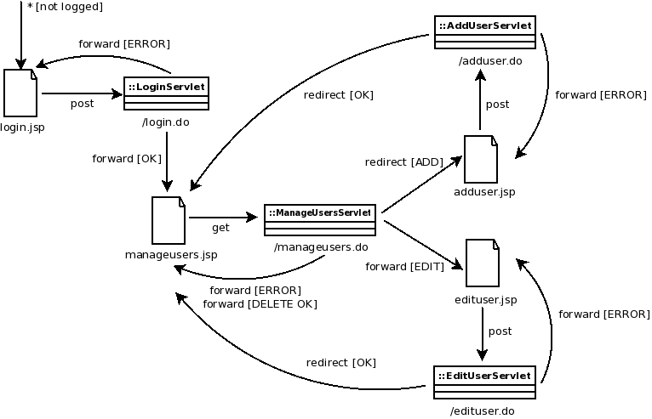
Exercice 3 – Workflow

